Slide 1
JVM GC 那些事
——从入门到放弃

Slide 2

前言
经过半个多世纪的发展，目前内存的动态分配与内存回收技术已经相当成熟，一切看起来都进入了“自动化”时代，我们还有必要去了解GC和内存分配吗?

Slide 3
了解 GC 的必要性
当需要排查各种内存溢出、内存泄漏问题时，当垃圾收集成为系统达到更高并发量的瓶颈时，我们就需要对这些“自动化”的技术实施必要的监控和调节，如果不了解虚拟机是怎样使用内存的，一旦出现内存泄漏和溢出方面的问题，那排错就会非常困难

Slide 4
目录
一 GC 之对象已死吗？
二 GC 之垃圾回收算法
三 GC 之常见垃圾收集器
四 GC 之常见垃圾收集器参数总结

Slide 5
一 GC 之对象已死吗？

Slide 6
引用计数算法
方法：
给对象添加一个引用计数器，每当有一个地方引用他的时候，计数器就加 1，引用失效的时候，计数器减 1，当计数器的数值为 0 时就是不可能在被引用的对象，此时就就可以认为是已死的对象。
优点：
算法简单、效率高
思考：
JVM 采用的是这种算法吗？

Slide 7
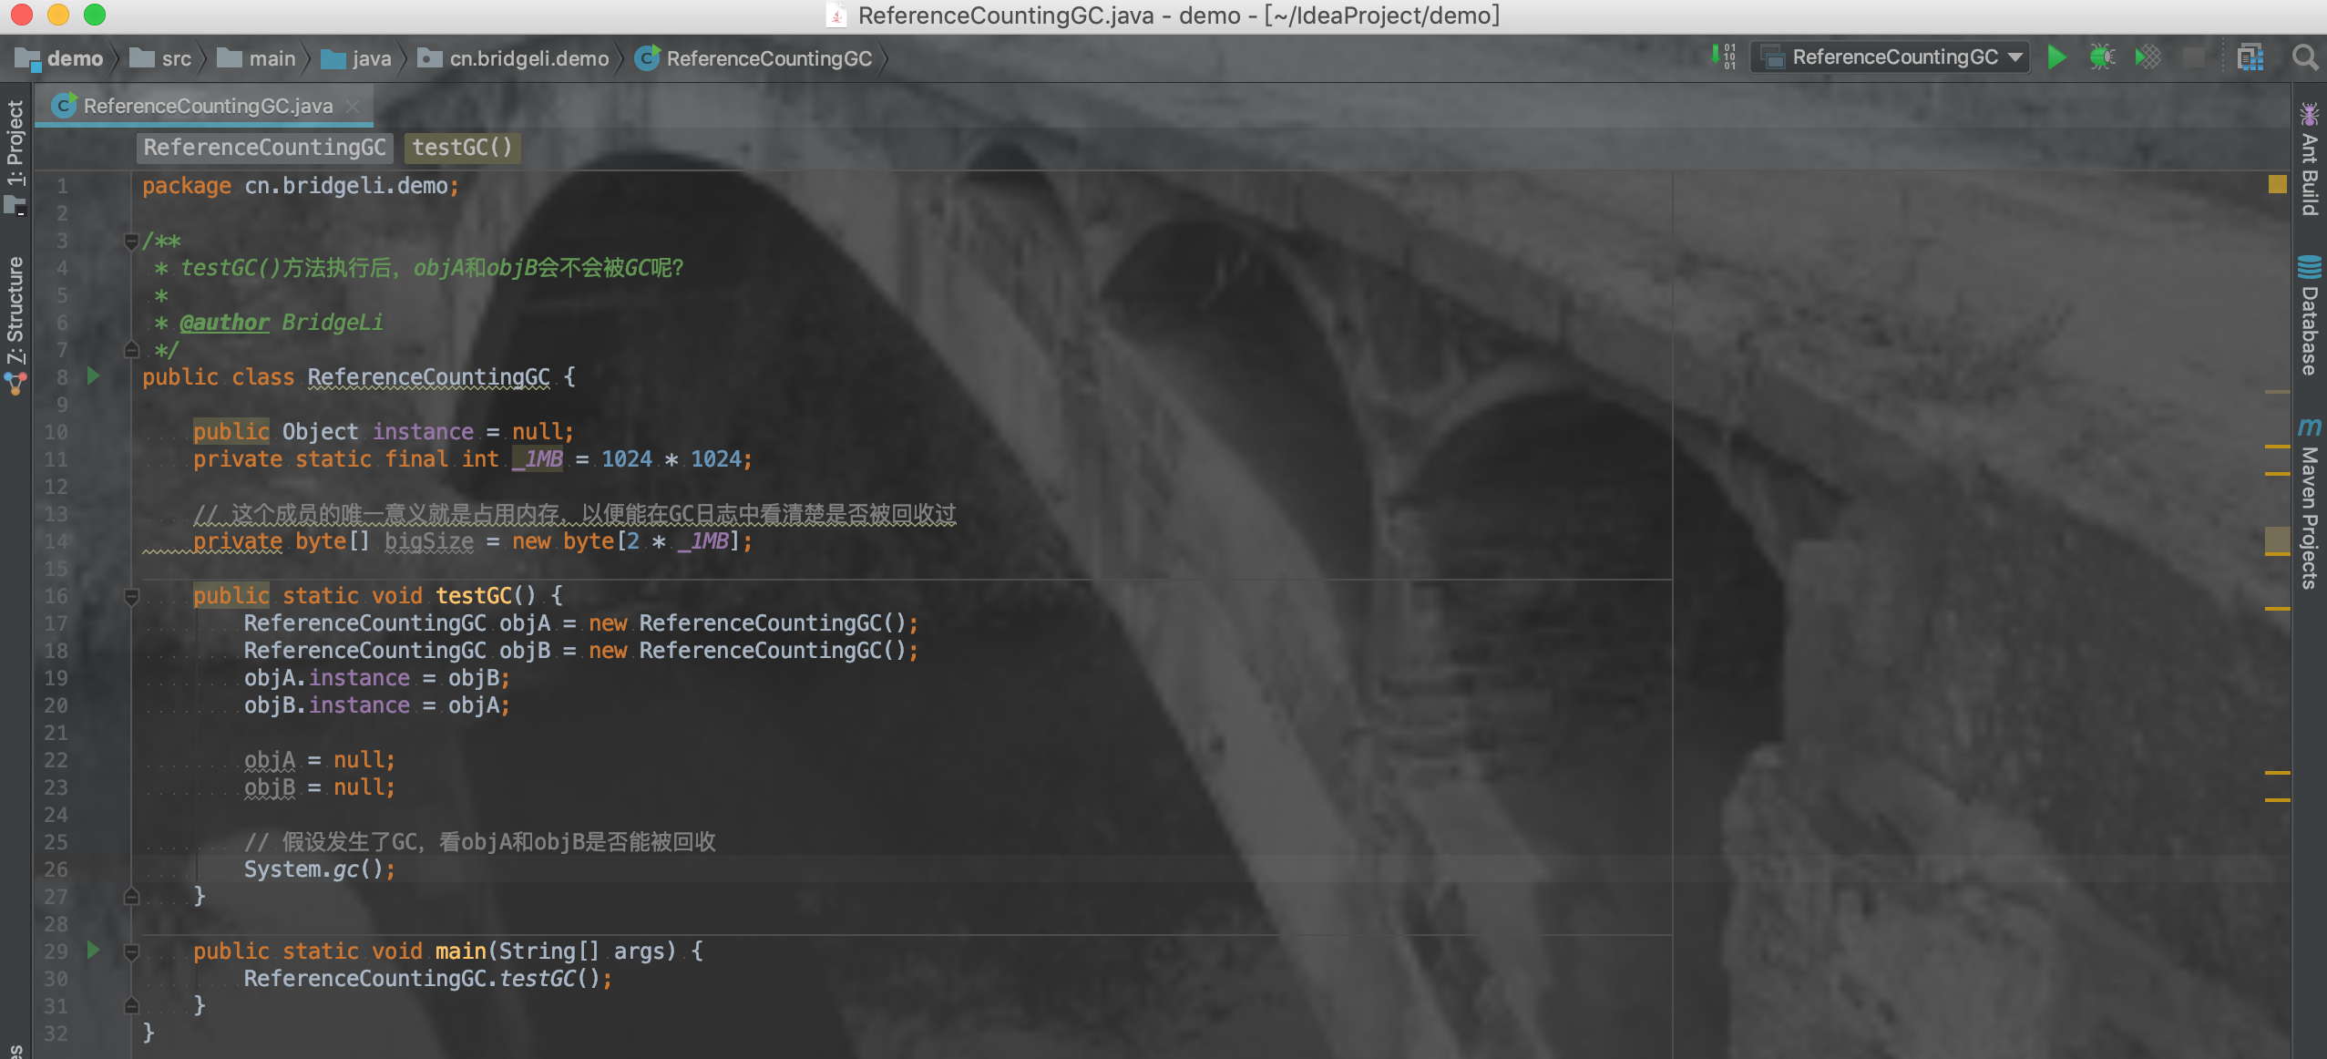
验证代码

Slide 8
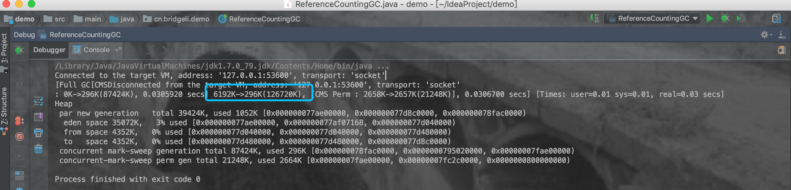
验证结果
虚拟机并没有这两个对象存在相互引用就不收集他们，从而证明了Java虚拟机不是通过引用计数算法来判断对象是否已死的

Slide 9
可达性分析算法
该算法的基本思路就是通过一系列成为“GC Roots”的对象作为起始点，
从这些起点向下搜索，搜索所走过的路径称为引用链（Reference chain），
当一个对象到GC Roots没有任何引用链相连时，则此对象就是不可用的
思考：哪些可以作为“GC Roots”对象？

Slide 10
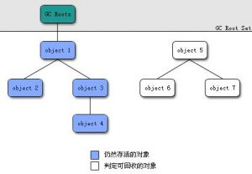
“GC Roots”对象和算法示意图
1. 虚拟机栈中引用的（栈帧中本地变量表）对象 2. 方法区中类静态属性引用的对象 3. 方法区中常量引用的对象 4. 本地方法栈中JNI引用的对象
可达性分析算法的示意图

Slide 11

生存还是死亡

Slide 12
小结
其实即使在可达性分析算法中不可达的对象，也并非是“非死不可”的，这个时候他们处于“缓刑”阶段，至少要经历两次标记过程：如果对象在进行可达性分析后没有与GC Roots相连接的引用链，那他将会被第一次标记并且进行一次筛选，筛选的条件是此对象有无必要执行finalize()方法，当对象没有覆盖finalize()方法或者finalize()已经被虚拟机执行过，将被视为没有必要执行。如果该对象被判定为有必要执行finalize()方法，那么该对象将会被放置在一个叫做F-Quene的队列之中，稍后虚拟机会自动建立一个低优先级的Finzlizer线程去执行他。这里所谓的“执行”是指虚拟机会触发这个方法，但并不承诺会等待他运行结束，这么做的原因是，如果一个对象在finalize()方法中执行缓慢，或者发生了死循环，将很有可能会导致F-Quene队列中的其他对象永远处于等待，甚至导致整个内存回收系统崩溃。finalize()方法是对象逃脱死亡命运的最后一次机会，稍后GC将对F-Quene中的对象进行第二次小规模的标记，如果对象要在finalize()中成功拯救自己–只要重新与引用链上的任何一个对象管理上即可，那么第二次标记时他将被移出“即将回收”的集合，如果对象在这个时候还没有逃脱，那他就真的死了
尽量不要使用这种方法来拯救对象，这只是Java刚诞生时为了是c和c++程序猿更容易接受而做的一个妥协，他的运行代价高，不确定性大，无法保证各个对象的调用顺序

Slide 13
问题思考
判断出哪些对象已死，那么如何回收他们？

Slide 14
二 GC 之垃圾回收算法

Slide 15
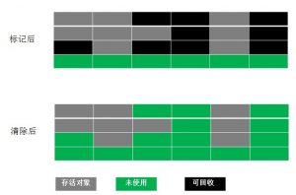
标记-清除算法
标记清除见名知意该算法分为“标记”和“清除”两个阶段：
首先标记出所有需要回收的对象，在标记完成之后统一回收
所有被标记的对象，至于如何标记就是上一节中所讲的方法了

Slide 16
优缺点
优点：简单，容易理解
缺点：
效率不高，标记和清除两个阶段的效率都不高； 空间碎片，标记清除之后会留下大量的不连续的内存碎片，内存碎片会导致当后面在程序的运行过程中可能需要给较大的对象分配空间时，无法找到足够的内存而不得不提前触发另一次垃圾回收

Slide 17
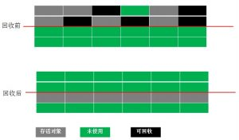
复制算法
将内存分为容量大小相同的两块，每次只使用其中一块，当这
一块的内存空间用完了，他就讲里面存活着的对象复制到另一
块上面，然后再把已使用过的这一块内存空间一次性清理掉，
这样使得每次都是对半个内存区域进行会回收，内存分配时也
不用考虑空间碎片的问题，只需要移动指针，按顺序分配即可

Slide 18
优缺点
优点：简单，高效
缺点：每次使用的内存空间只有整个空间的一半，这“浪费有点高
研究表明：新生代中的对象高达98%都是“朝生夕死”的，所以这样一来就不需要1:1来划分空间了。直接将内存空间分为一块较大的Eden区和两块较小的Survivor区，每次使用Eden和其中一块Survivor区，当需要回收时，直接将Eden和Survivor中还存活的对象一次性的复制到另一块Survivor区，最后在清理Eden和刚使用过的Survivor。HotSpot虚拟机Eden和Survivor的大小比例默认为8:1，也就是每次使用的空间大小是90%，只“浪费”了10%

Slide 19
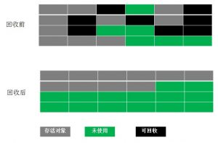
标记-整理算法
标记-整理算法和标记-清除算法一样，也是分两个阶段，
而且第一个阶段也一样，都是标记，所不同的是第二个阶段，
不是对可回收的对象进行直接清理，而是让还存活着的对象
向一端移动，然后直接清理掉端边界以为的内存空间
所有被标记的对象，至于如何标记就是上一节中所讲的方法了

Slide 20
分代收集算法
根据对象存活周期的不同将内存划分几块，一般是把Java堆分为两块：新生代和老年代，这样就可以根据各个代的不同特点采取最适当的垃圾收集算法。新生代的对象大多都是“朝生夕死”的，而且还可以有老年代进行担保，那就采用复制算法，只需要付出少量的存活对象的复制成本就可以完成收集，而且一般也不需要启用担保策略，而老年代的对象存活率一般比较高、没有空间进行担保，就只有采用“标记-清理”或者“标记-整理”算法来进行回收

Slide 21
问题思考
回收算法已有，那么现有哪些垃圾收集器？分别采用了哪些算法？

Slide 22
三 GC 之常见垃圾收集器

Slide 23
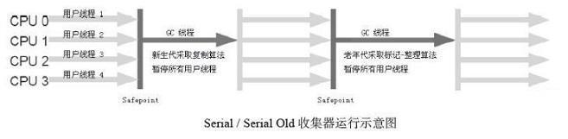
Serial收集器
在JDK 1.3.1之前是虚拟机新生代收集的唯一选择。见名知意它是一个单线程的收集器，“单线程”的意义并不仅仅说明它只会使用一个CPU或一条收集线程去完成垃圾收集工作，更重要的是在它进行垃圾收集时，必须暂停其他所有的工作线程，直到它收集结束，也就是传说中的Stop The World，简称STW，Client模式下的默认新生代收集器。

Slide 24
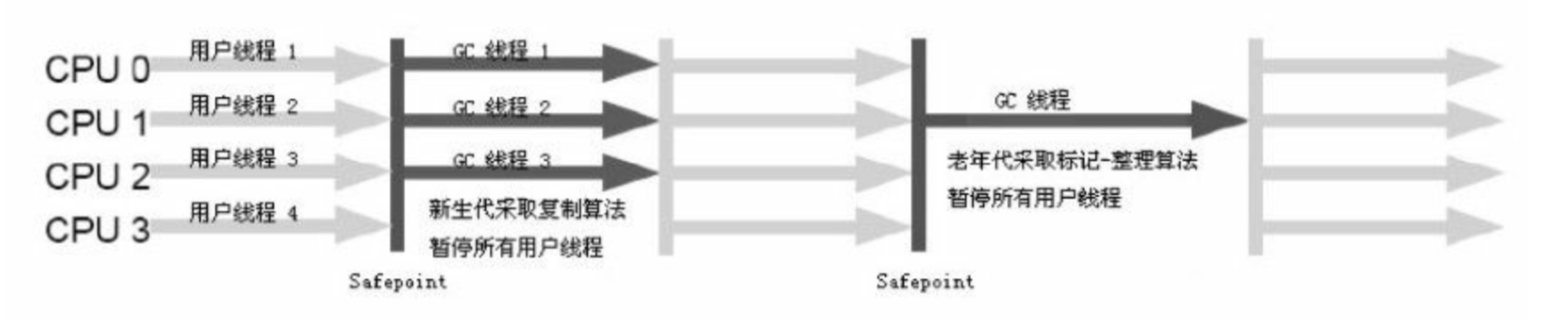
ParNew 收集器
ParNew收集器其实就是Serial收集器的多线程版本，是一个并行垃圾收集器。除了使用多条线程进行垃圾收集之外，其余行为包括Serial收集器都与Serial收集器完全一样。ParNew收集器是许多运行在Server模式下的虚拟机中首选的新生代收集器，还有一个和性能无关的但是很重要的原因：除了Serial收集器外，目前只有它能与CMS收集器配合工作
ParNew收集器在单CPU的环境中绝对不会有比Serial收集器更好的效果，甚至由于存在线程交互的开销，该收集器在通过超线程技术实现的两个CPU的环境中都不能百分之百地保证可以超越Serial收集器

Slide 25
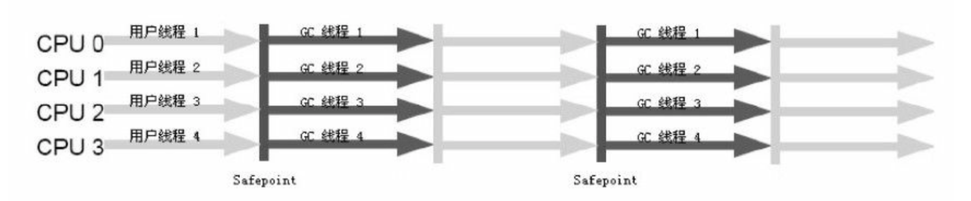
Parallel Scavenge 收集器
Parallel Scavenge收集器是一个新生代收集器，它也是使用复制算法的收集器，又是并行的多线程收集器。Parallel Scavenge收集器的关注点与其他收集器不同，其他收集器的关注点是尽可能地缩短垃圾收集时用户线程的停顿时间，而Parallel Scavenge收集器的目标则是达到一个可控制的吞吐量（Throughput），所以Parallel Scavenge收集器也经常称为“吞吐量优先”收集器。它的应用场景体现在：停顿时间越短就越适合需要与用户交互的程序，良好的响应速度能提升用户体验，而高吞吐量则可以高效率地利用CPU时间，尽快完成程序的运算任务，主要适合在后台运算而不需要太多交互的任务。除此之外和ParNew收集器相比，它具有自适应调节策略

Slide 26
Serial Old收集器和Parallel Old收集器
给Client模式下的虚拟机使用（还记得Client模式下新生代的默认垃圾收集器是啥吗？）
在Server模式下，那么它主要还有两大用途：一种用途是在JDK 1.5以及之前的版本中与Parallel Scavenge收集器搭配使用，另一种用途就是作为CMS收集器的后备预案，在并发收集发生Concurrent Mode Failure时使用
Parallel Old是Parallel Scavenge收集器的老年代版本，使用多线程和“标记－整理”算法。在注重吞吐量以及CPU资源敏感的场合，都可以优先考虑Parallel Scavenge加Parallel Old收集器。这个收集器是在JDK 1.6中才开始提供的

Slide 27
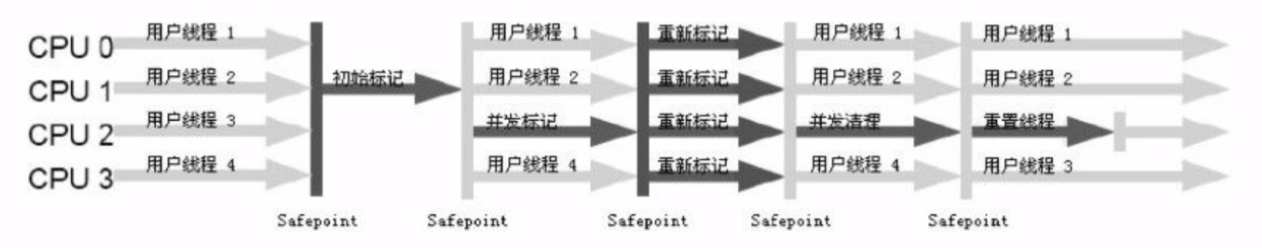
CMS 收集器
这款收集器是HotSpot虚拟机中第一款真正意义上的并发收集器，它第一次实现了让垃圾收集线程与用户线程同时工作。并发的含义就是：指用户线程与垃圾收集线程同时执行（但不一定是并行的，可能会交替执行），用户程序在继续运行，而垃圾收集程序运行于另一个CPU上，他可不用同于并行，并行会有STW，并发几乎没有STW。由于整个过程中耗时最长的并发标记和并发清除过程收集器线程都可以与用户线程一起工作，所以，从总体上来说，CMS收集器的内存回收过程是与用户线程一起并发执行的。CMS是一款优秀的收集器，它的主要优点在名字上已经体现出来了：并发收集、低停顿

Slide 28
问题思考
垃圾收集器如此繁多？各有不同的使用场景，那么我们怎么设置我们的应用选择垃圾收集器？

Slide 29
四 GC 之常见垃圾收集器参数总结

Slide 30
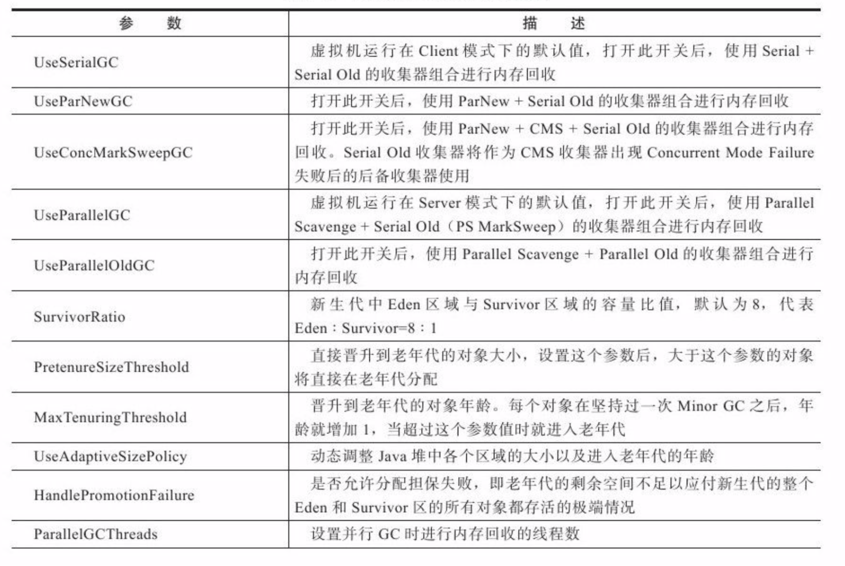
总结

Slide 31
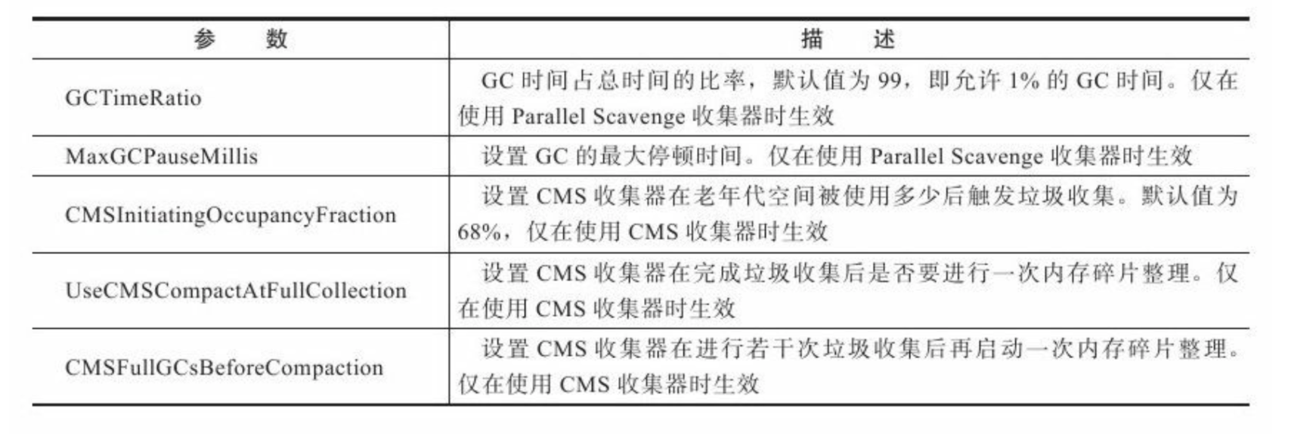
续表

Slide 32
这是作业
了解自己负责的系统，使用的是哪个垃圾收集器，分别配置了哪些参数，以及他们的含义是什么，是否他们是否适合自己的系统，有没有进一步优化的空间？
GC 是内存紧张的时候随时都可以吗？如何选择停顿时间点？

Slide 33
参考资料
1. 我的个人博客： https://www.bridgeli.cn/（希望大家多多支持，如果能帮忙点一下广告就更帅了）
2. 周志明： Java虚拟机：JVM高级特性与最佳实践（第2版）

